Slide 1
































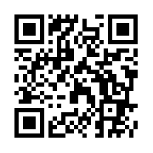



冬休み、こどもの居場所を応援しよう！
こども食堂支援
フードドライブ
プロジェクト
12/15(日)
回収〆切
三越伊勢丹グループ労働組合では、SDGsアクションにおける「誰一人 取り残さない」社会の 実現や食品ロスの削減を目指し、各家庭で使い切れない未使用食品を持ち寄り、それらをまとめて 地域のこども食堂や支援団体へ寄付をする取り組み“こども食堂支援フードドライブプロジェクト”をはじめました。
特に、学校も給食もない夏休み期間中は、こども達の居場所として「こども食堂」の活動が全国的に活発化するため、多くの食材が必要となります。皆様のご協力をお待ちしています！
回収日：2024年12月1日(日）～12月15日(日）必着
回収場所：新宿H＆Iビル １F IMGU組合事務所（首都圏支部）
※ 首都圏支部以外の支部については、各支部事務所までお問合せください。
受付時間：10時00分～18時00分 ※不在の時間帯もありますので、予めお電話ください。
⇒お持ち込み or 受け取りに伺います！※送達、店間便は使用不可
プロジェクト詳細は、
こちらからチェック👇
フードドライブプロジェクトの流れ
ご家庭
労働組合
労働組合
子ども食堂
家庭で
余っている
食材を寄付
各支部で
寄付食材を
回収・保管
各支部毎に
支援をおこなう
寄付先を決定
食堂で活用、
必要とする方へ提供
詳しい参加方法は、組合HPをチェック！
三越伊勢丹グループ労働組合
お問合せ：三越伊勢丹グループ労働組合 社会貢献活動担当 ✉ usr@imgu.or.jp

Slide 2





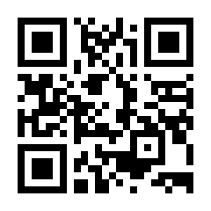
あつめる食品の条件
1. 包装や外装が破損していないもの
2. 賞味期限が明記されており、「2025年2月以降」のもの
3. 未開封のもの 4. 生鮮食品でないもの
5. 冷凍や冷蔵保管が必要ないもの
こんな食材が喜ばれます！
1. お米(白米）、パスタ
2. 食用油・醤油・味噌・砂糖などの調味料
3. インスタント・レトルト食品・缶詰など長期保存が可能なもの
4. コーヒーやお茶などの嗜好品
受け付けできない食品
1. アルコール飲料（料理酒は除く）
2. サプリメント(栄養補助食品、健康補助食品、栄養調整食品）
3. 保険機能食品(特定保険用食品、栄養機能食品、機能性表示食品）
4. 医薬品・医薬部外品・医療用医薬品
「こども食堂」ってどんなところ？
こども食堂とは、地域住民や自治体が主体となり、無料または低価格帯で子どもたちに食事を提供するコミュニティの場を指しています。また、単に「子どもたちの食事提供の場」としてだけではなく、帰りが遅い会社員、家事をする時間のない家族などが集まって食事をとることも可能です。
いただいた食材は、
地域のこども食堂や支援団体へ
寄付させていただきます。
このように、「人が多く集まる場所」ができたことで、地域住民のコミュニケーションの場としても機能しているのです。
お近くのこども食堂を調べてみる☝︎

Slide 3



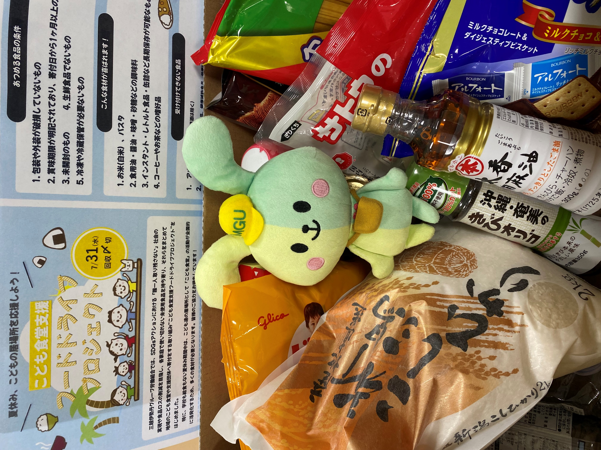

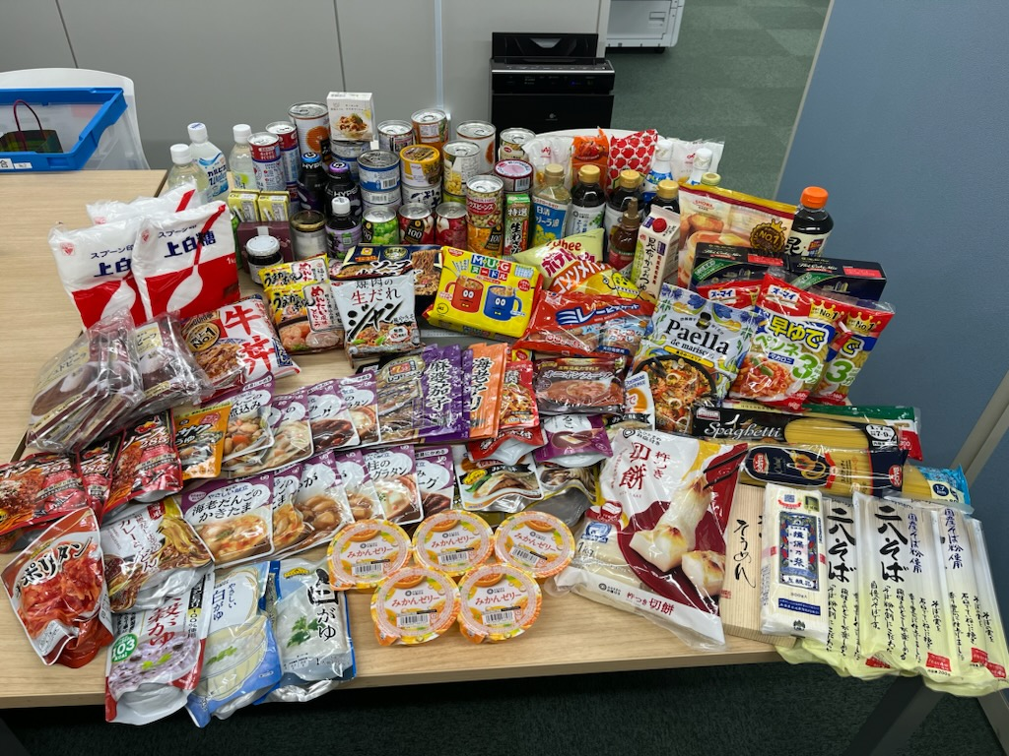
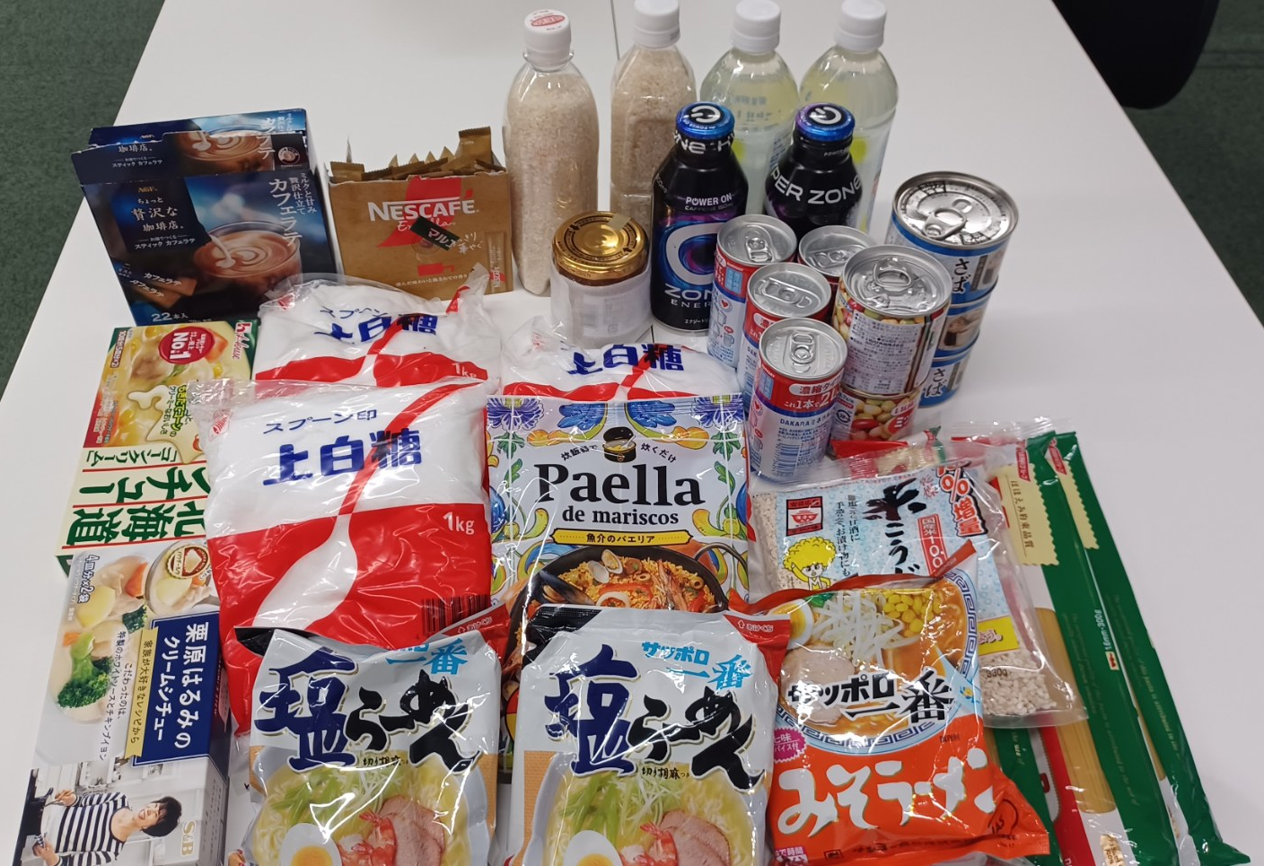
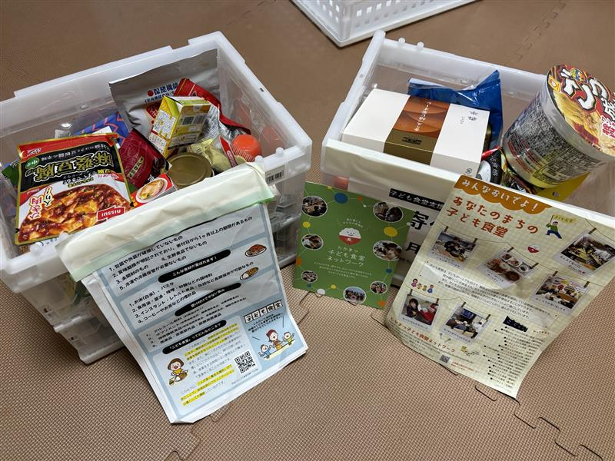







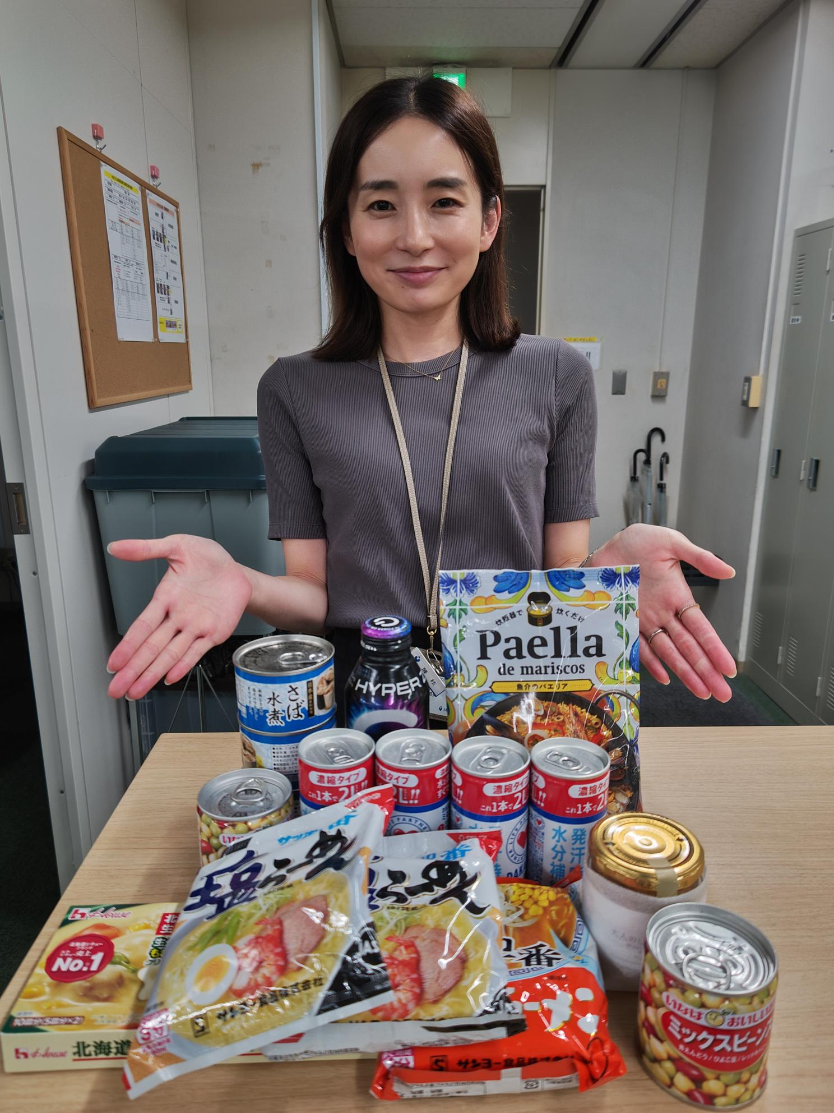
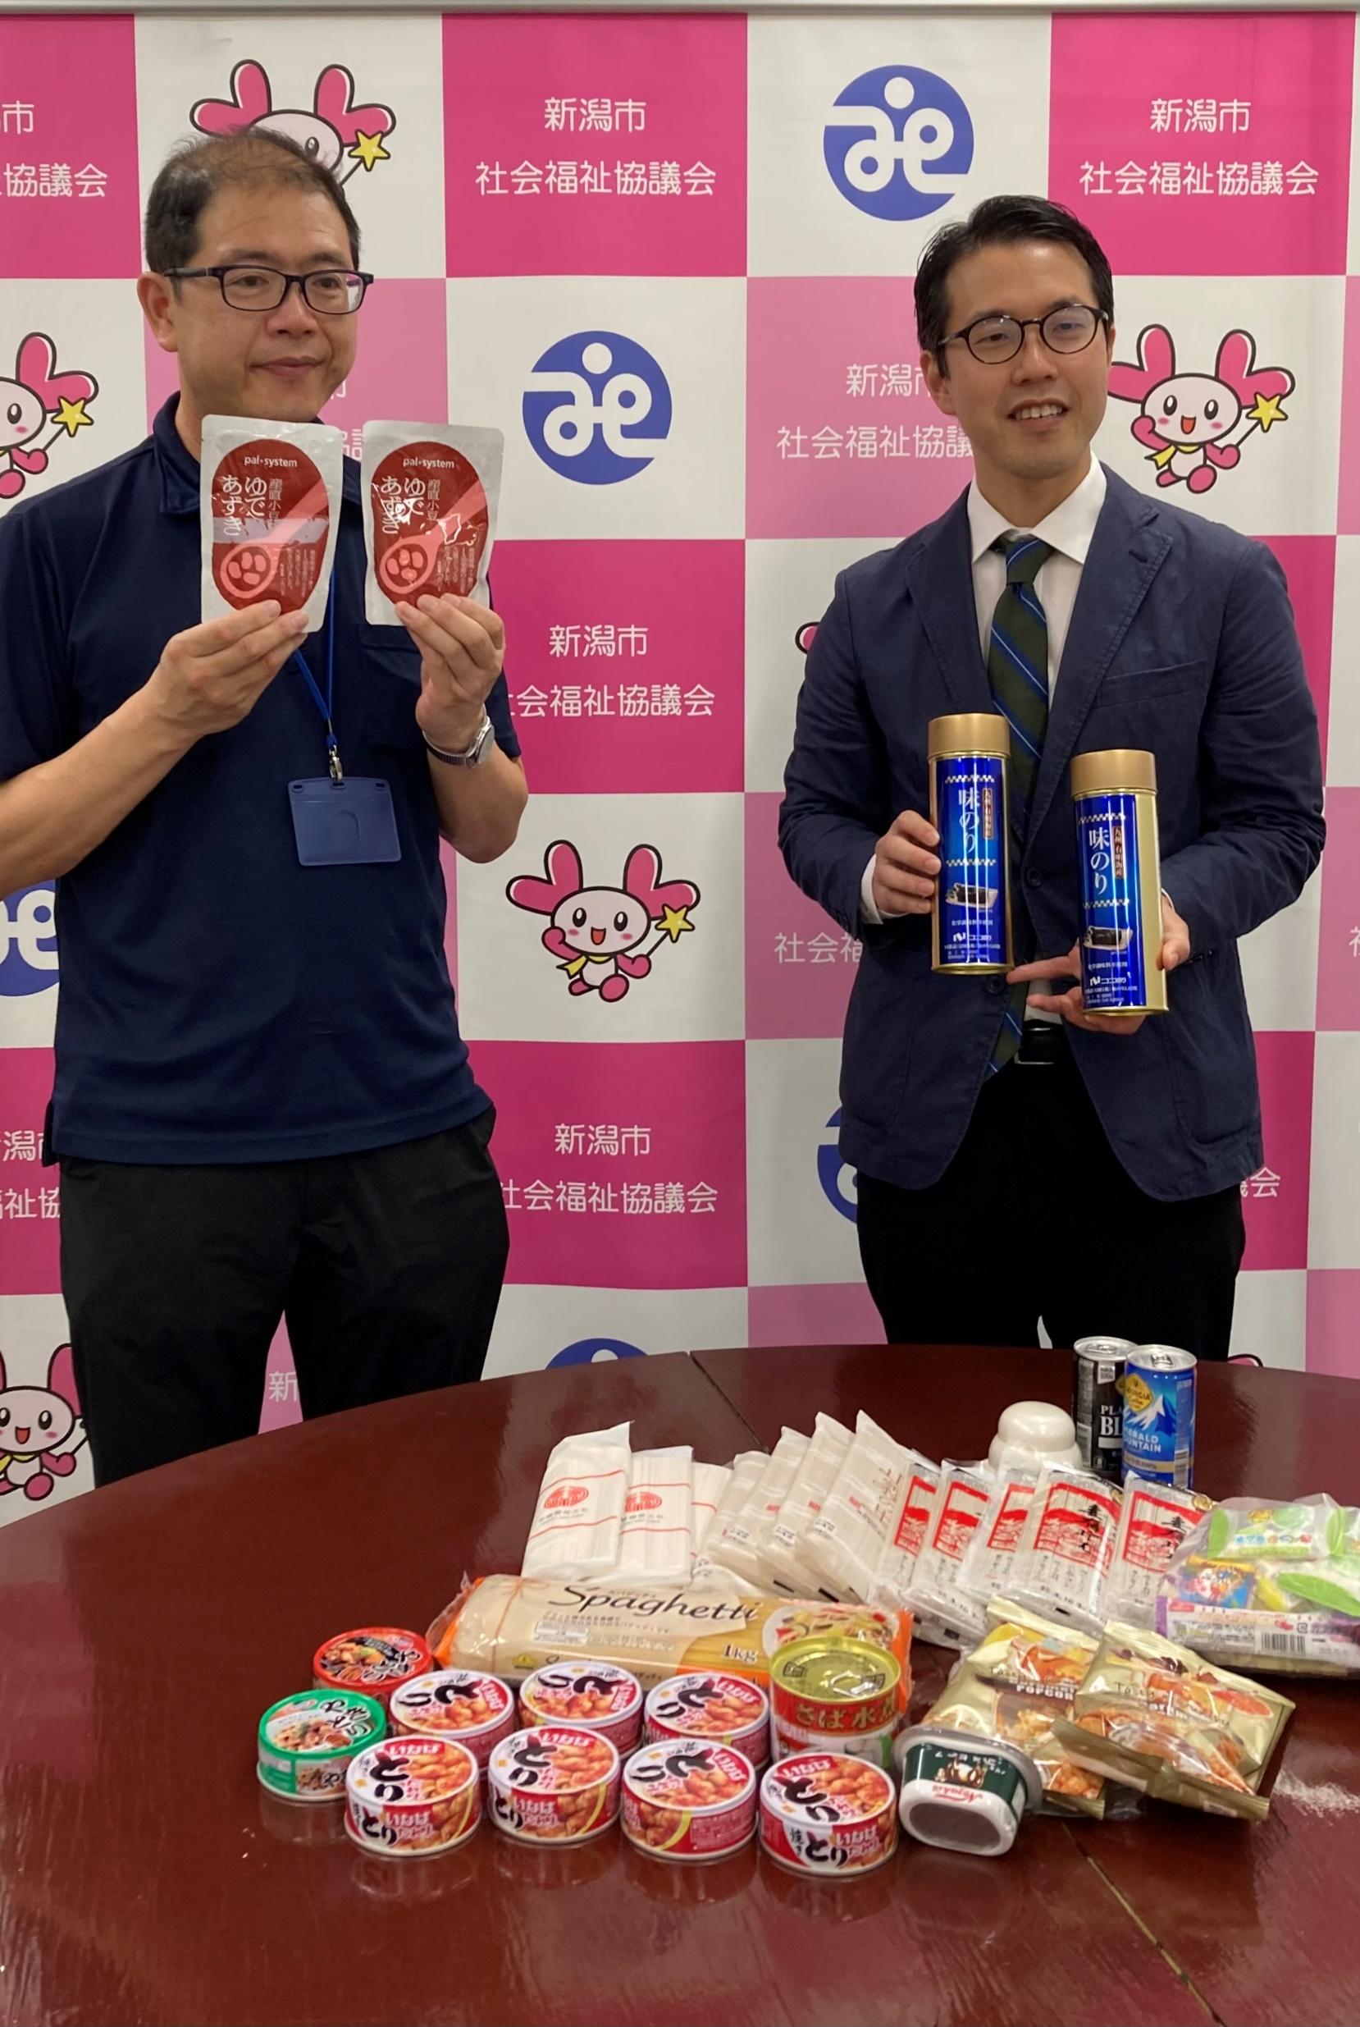
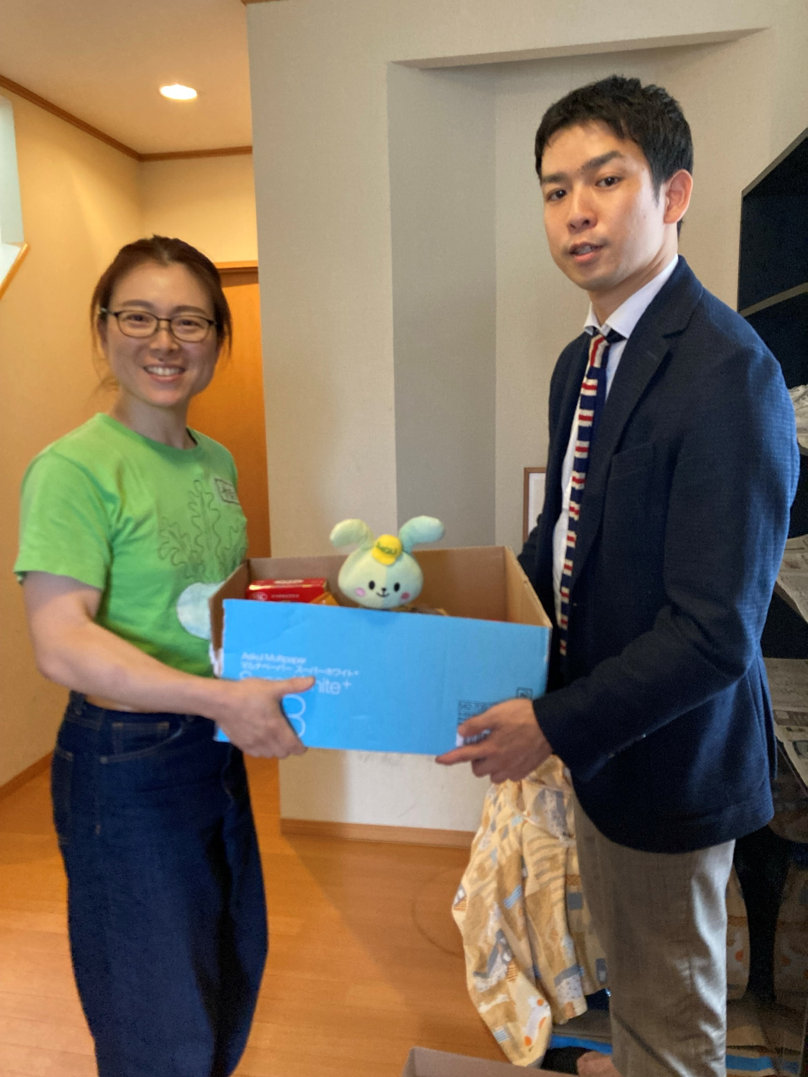
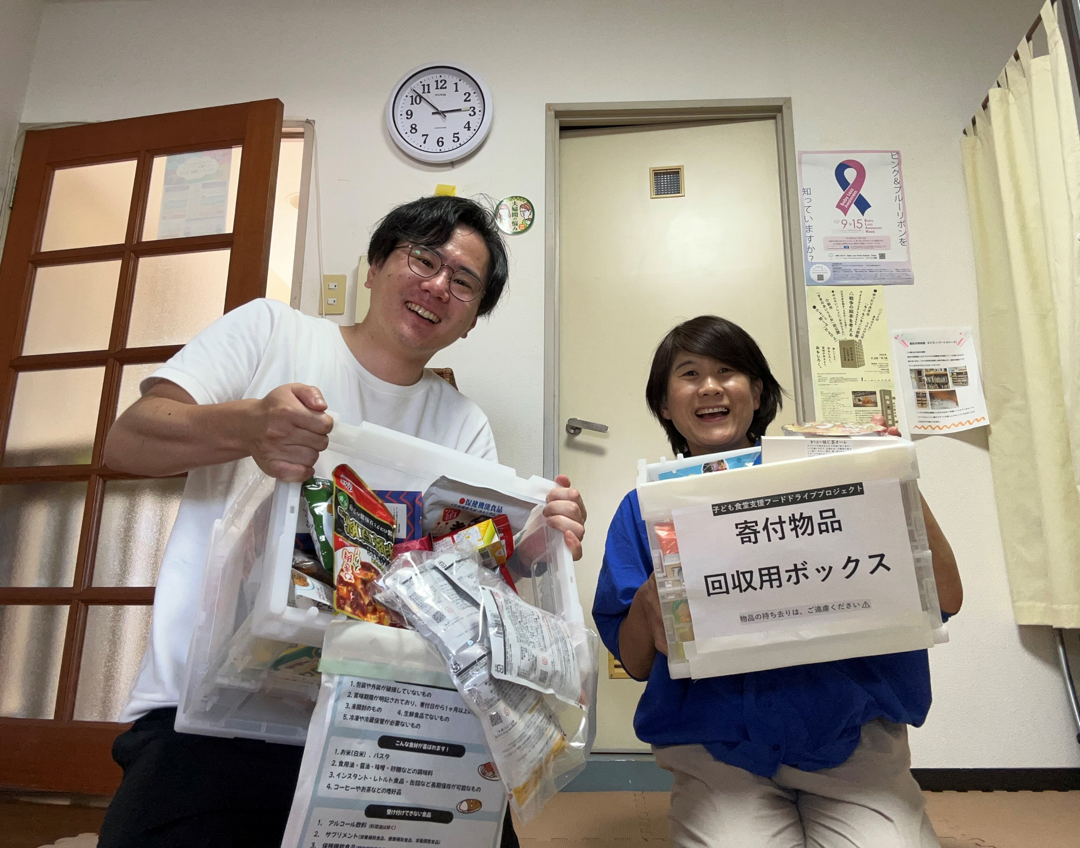










こども食堂支援フードドライブプロジェクト
直近（2024・夏）寄付実績のご紹介
皆さんからご寄付いただいた食材（一例）
皆さんからいただいた食材は、各支部の拠点エリアにある」こども食堂」へ寄付されます。
この他にもたくさんの食材を寄付いただきましたうさ～
各支部の寄付団体のご紹介
※フードドライブプロジェクト期間外で、寄付をご希望の場合は各支部までお問合せください。

